Slide 1
自读 自赏 自度
——浅谈自读课文的有效策略
瓦子中学 李晓兰

Slide 2
壹
方法指导，启动自读机制
目录
目录
贰
读写结合，丰富自赏认知
叁
思辨探究，强化自度体验

Slide 3
统编语文教材，在课型名称上做了重大修改， 把原人教版“精读”改为“教读”、“略读”改为“自读”，增加了“课外阅读”，共同组成了“三位一体”的课型结构。

Slide 4
“三位一体”的阅读教学设计，目的在于改变以下三种状况：
读的主体：强调由教师引导到由学生自主阅读的转变，改变现在普遍存在的精读、略读不分，几乎全都讲成精读课的状况；
读的方式：强调由单篇文章阅读到更多同类文章或整部作品阅读的拓展，改变过于强调单篇阅读的状况，更好地起到举一反三的作用，倡导“1+X”阅读；
读的数量：强调由课内向课外的延伸，改变现在普遍读书太少的状况。

Slide 5
壹
方法指导，启动自读机制
Method guidance, starting self-reading mechanism

Slide 6
方法指导，启动自读机制
学生的阅读水平具有差异性，学生进入自读课文环节，教师应针对不同水平的学生进行教学设计，提供不同的学法指导。自读是学生的主动性学习，学生的学法应带有个性化特点，教师可适时推出学法交流活动，让学生能够相互学习。

Slide 7
（一）整合方法资源
自读课文需要方法支持，教师要做好必要的学情调查，针对学生的学法掌握情况进行对应设计，以满足学生的学习需求。教师可以从课文背景、作者介绍、主旨梳理、情感对接等多个角度对学生进行引导，让学生顺利开展深入阅读学习，自然形成情感共鸣。

Slide 8
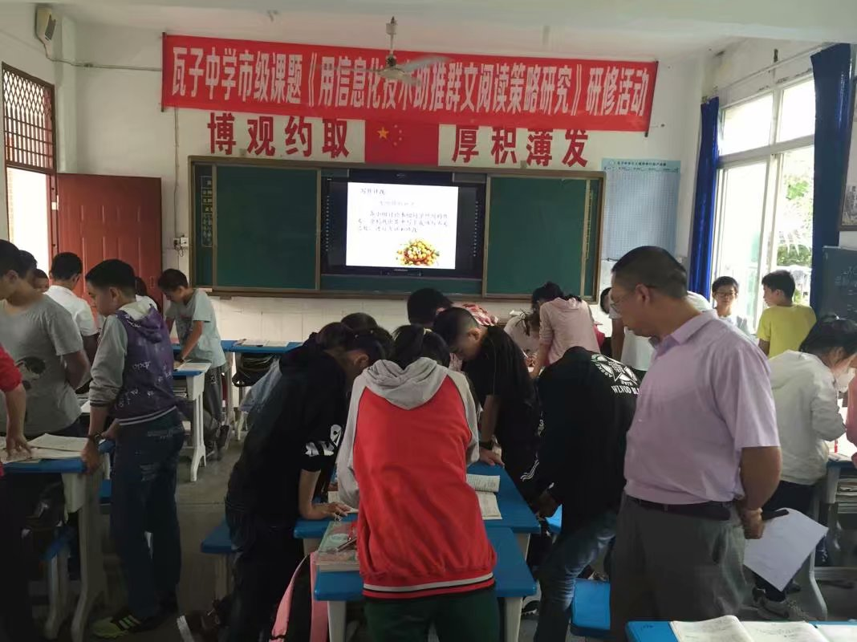
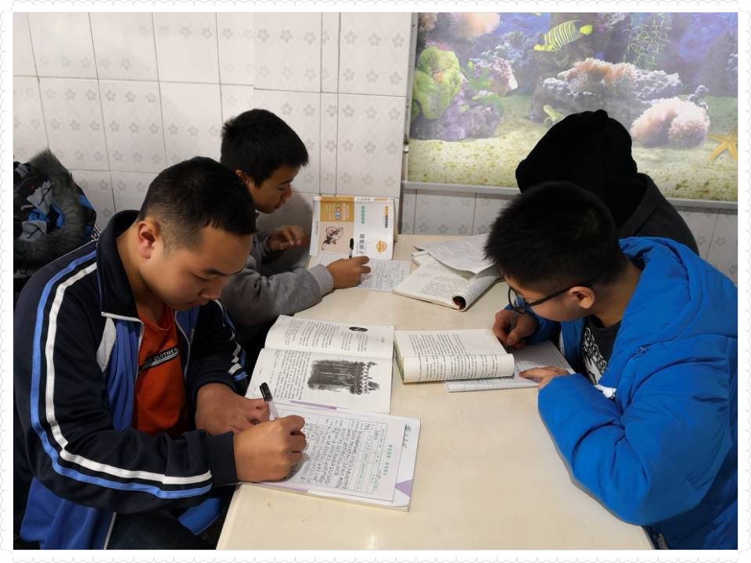
教师的“导”搭建交流的平台
自主学习 -----让学生寻找问题

Slide 9
如九上《孤独之旅》的教学。这篇课文属于小说，教师在学生进行自读学习之前可按小说三要素设计阅读任务：
除上学生课前预习生字词、课文背景、作者介绍等基础知识外，老师可以从以下方面入手：
1、按照故事情节梳理情节。
2、自主阅读文本内容，将环境描写的句子画出来，并思考其作用。
3、分析人物形象，杜小康在暴风雨的肆虐中，从害怕孤独、逃避孤独真正走向了勇敢、
坚强和担当。

Slide 10
（二）优化自读情境
学生进入自读环节后，不仅需要方法支持，对阅读学习情境设计也有所要求，教师要借助更多辅学手段制造阅读学习气氛， 让学生能够沉浸在阅读情境中。

Slide 11
教师可借助辅学手段制造阅读学习气氛
媒体展示
故事讲述
生活观察
信息搜集
问题投放
课外阅读
激发学生的阅读兴趣，教师要根据自读课文内容进行对应设计。

Slide 12
初中阶段,教师进行自读课文教学时,可以借助多媒体阅读展示的直观效果,调动学生对自读课文阅读的热情,激发学生自主阅读的积极性。这样的教学过程,教师可以将自主阅读的课文内容以生动的画面展示出来，勾起学生对这篇课文的阅读欲望,产生想要继续阅读的冲动,并激发学生养成自主阅读的习惯。

Slide 13
如,在《雨的四季》自读课文教学时,教师就可针对其中的内容,依据所在区域的雨的特点,录制成视频资料,教学时播放出来,借助其中不同形式的雨景展示,让学生从中发现雨的灵动,喜欢上雨,了解“雨"存在的意义,以此引导学生进入“雨的四季"阅读中,了解四季之中雨的样子。经过引导文章中的情感,阅读过程与作者产生共鸣,对阅读兴致大大提升,以此达成核心素养培养目标。

Slide 14
在课堂导学阶段，教师可借助名言进行教学引导，给学生带来更多心灵触动。
如，奥斯特洛夫斯基曾说过：“人最宝贵的是生命，生命对于每一个人只有一次……”我们的生命只有一次，热爱生活是最正确的选择，你热爱自己的生命吗？你对这个问题有怎样的见解？学生被名言所震动，开始进行深入思考，随后给出具有个性的见解：生命是父母给予的，我们没有权利不珍惜；生命也是我们自己的，如果我们自己不爱护，更是不明智的。初中学生对生命有比较理性的认识，教师有针对性地设计问题，学生不存在什么接受障碍，其助学效果也会更为显著。创设自主阅读情境的手段和方法有很多，教师选择问题设计这一方法可获取比较突出的效果。其推动了教学进程，也成功调动了学生的学习思维，更能使学生展开深入思考，在广泛讨论中达成学习共识。

Slide 15
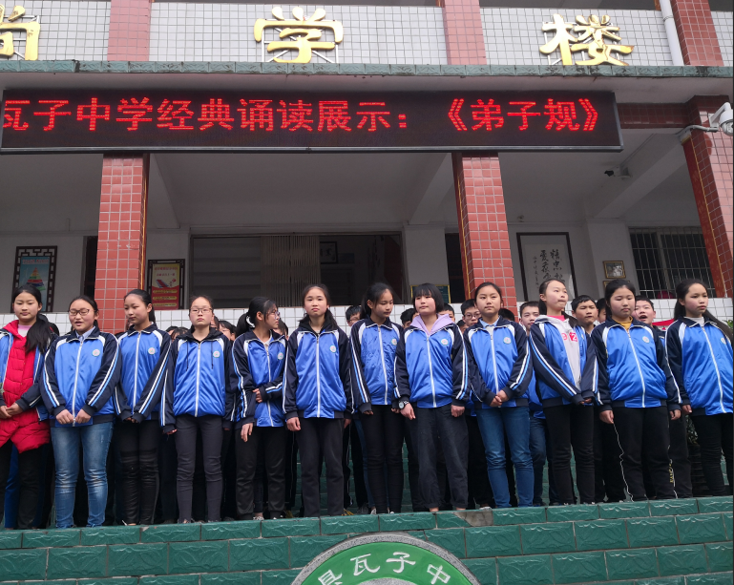
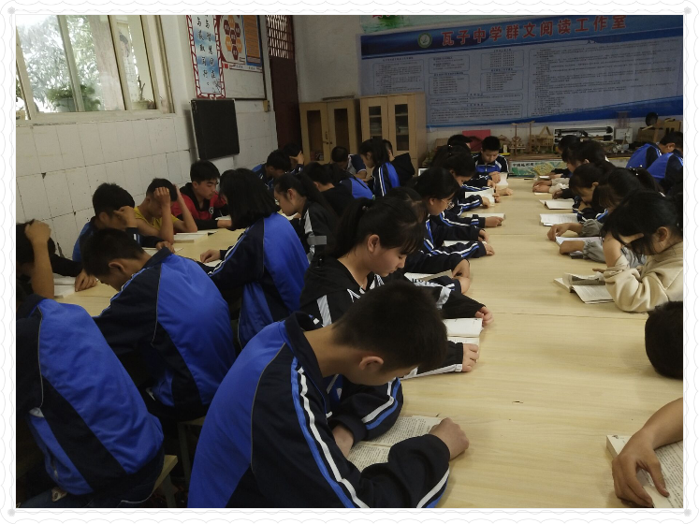
国旗下 大声的诵读
阅读室里的专注阅读

Slide 16
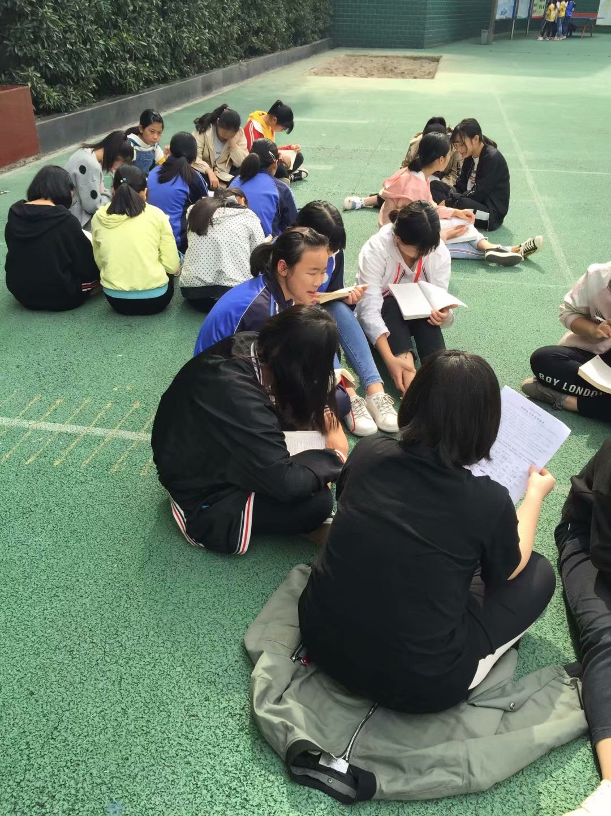
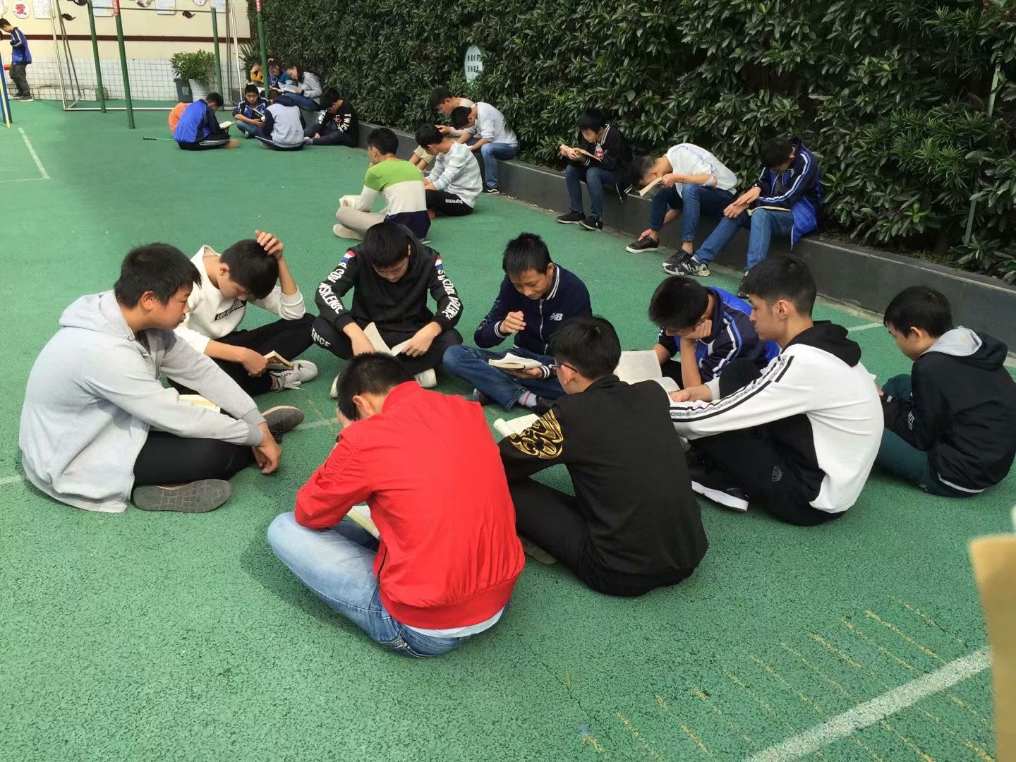
推动了教学进程，也成功调动了学生的学习思维，更能使学生展开深入思考，在广泛讨论中达成学习共识。
操场上阳光下 专注的阅读

Slide 17
贰
读写结合，丰富自赏认知
Method guidance, starting self-reading mechanism

Slide 18
以“写”为主为迁移点
读写结合是最为常见的学习形式。在自读过程中，要提倡“读写结合”“以读促写”。既可以是特指大作文，也可以是小作文（如片段作文）。

Slide 19
（一）组织输入输出
自读课文离不开学生的自主阅读学习，这也是读写操作的基础和前提。在读写结合教学环节，教师要在学生阅读时对其 进行必要的指导，及时投放一些阅读任务，提出一些阅读要求， 为学生的“写”做好铺垫。读写结合中的“读”属于“输入”，而 “写”则属于“输出”，要想将读写结合做到极致，教师的教学组织是非常重要的。
二

Slide 20
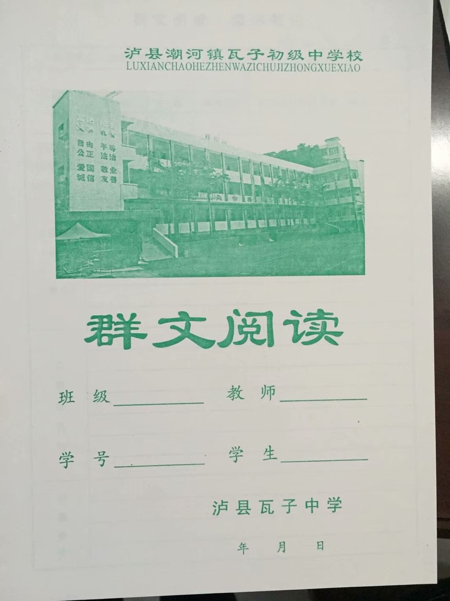
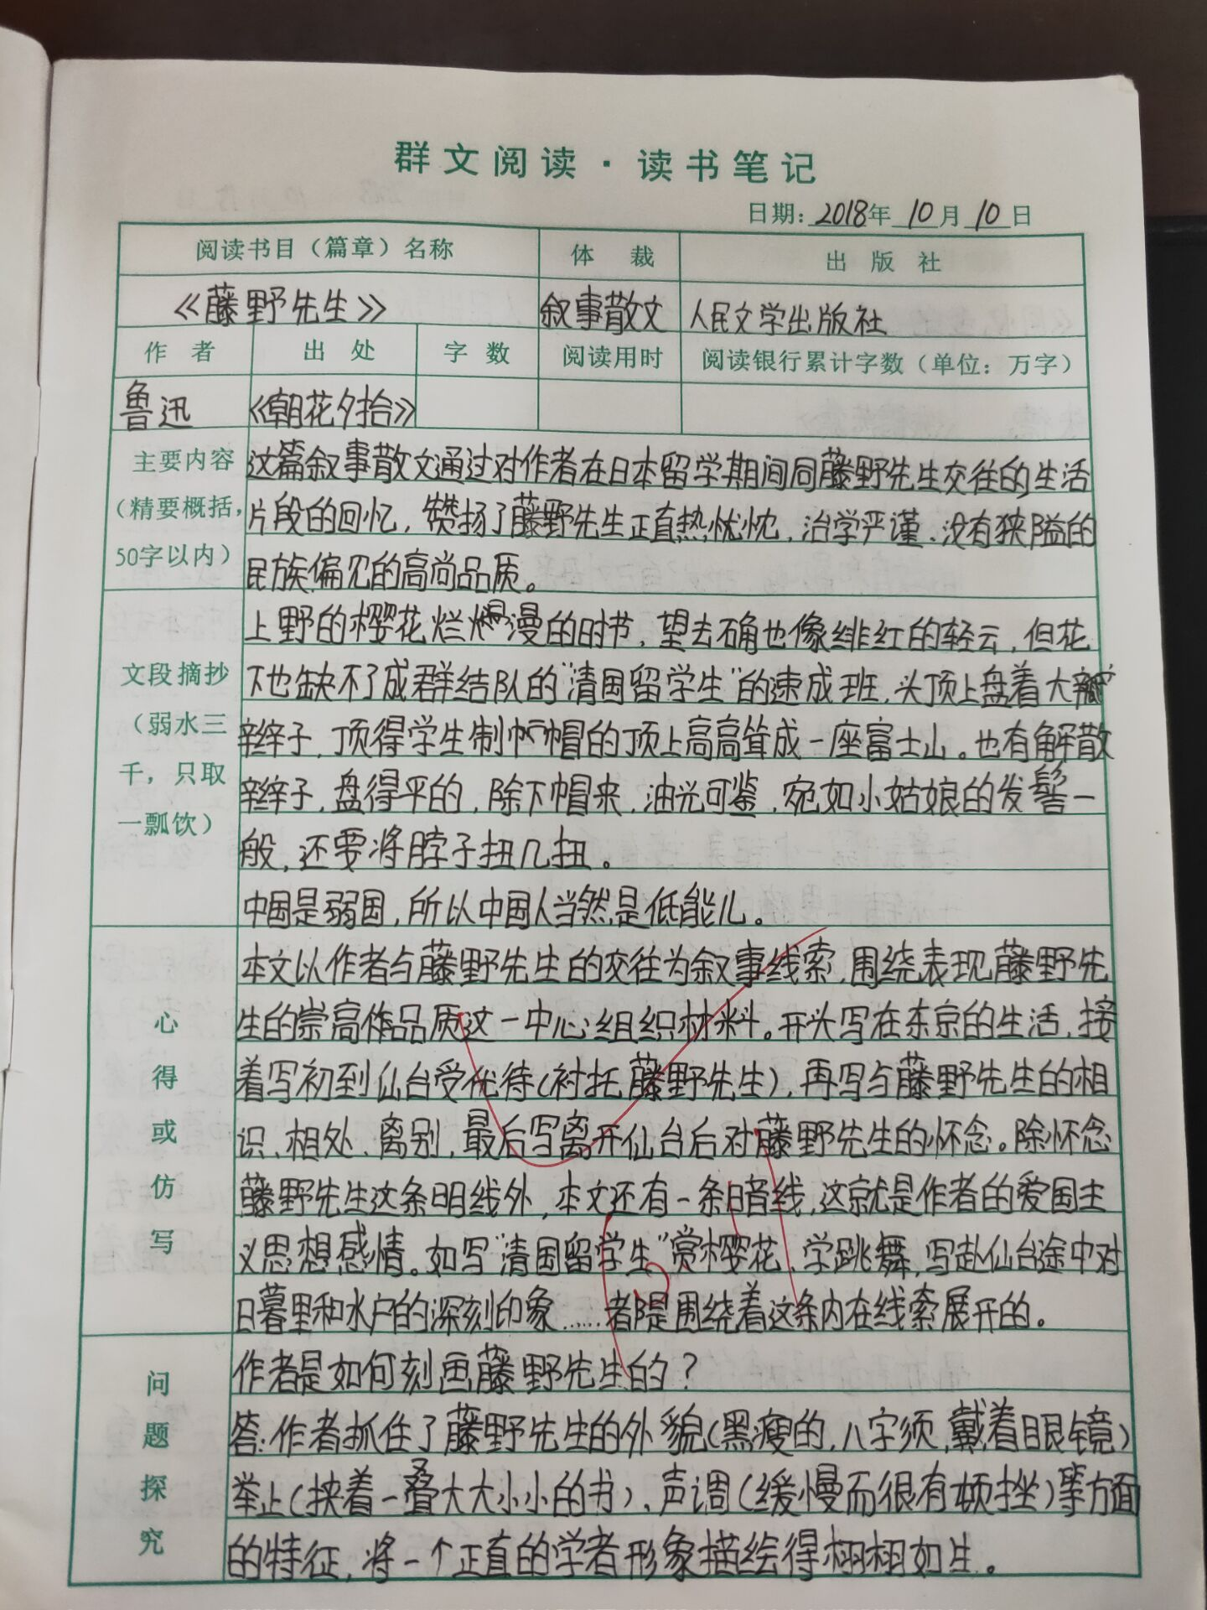

Slide 21
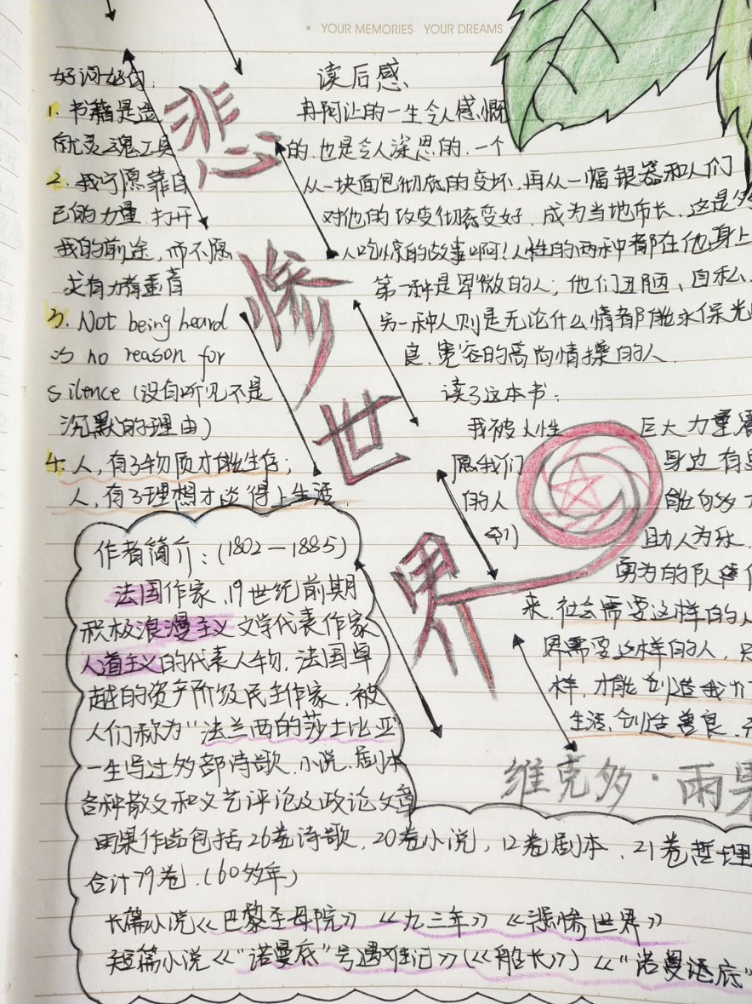
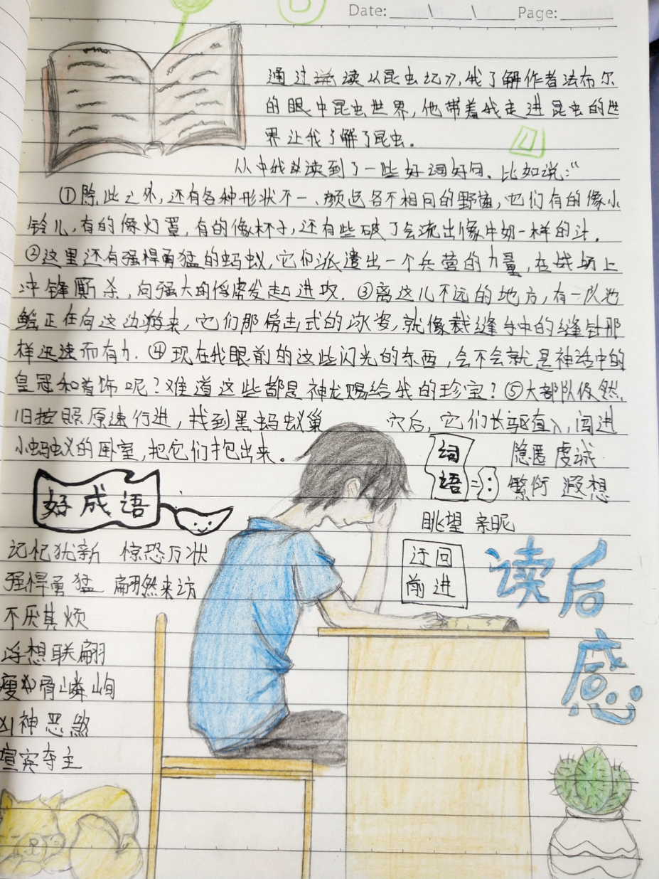

Slide 22
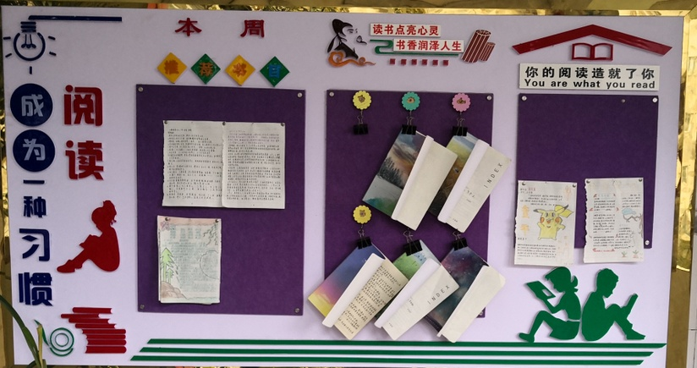

Slide 23
（二）强调涵泳体味
学生阅读课文时，要展开语言鉴赏学习。在鉴赏环节，教师要在鉴赏角度选择、鉴赏程序规划、鉴赏效果评价等方面进行设计和探索，给学生提供更多鉴赏体验的机会。学生的语言鉴赏常常带有局限性，不能进行深度发掘，教师应强调涵泳和体味， 让学生借助更多鉴赏手段深入鉴赏。

Slide 24
读写结合有多种呈现形式，教师要有创新意识，为学生提供更多学习设计，让读写结合顺利完成。《我为什么而活着》这篇文章 ，文章不长却阐释了很深刻的人生哲理，教师组织学生进行深度思考时，要在方法应用上进行对应设计。如设计演讲活动时，教师给出具体要求和方法：围绕“生命的意义”这个主题展开深入思考，撰写演讲稿，准备参加班级展示活动。演讲稿需要集中体现主题，需要更多生活案例的支持，学生要结合自身生活经历展开论述，其表达语言要口语化、通俗化。在展示环节，教师对演讲注意事项进行强调，要求学生踊跃发言。在学生演讲过程中，教师组织其他学生对其进行评价，并提出具体要求。这一演讲活动，给学生内化文本提供了机会，使学生对文本哲理进行主动思考，教师在这个过程中给出必要的引导并设定具体要求，其教学效果更为显著。

Slide 25
叁
思辨探究，强化自度体验
Method guidance, starting self-reading mechanism

Slide 26
什么是阅读思辨？
阅读思辨是对文本进行深入的思考和内化。在学生阅读学习过程中，教师组织学生展开多种形式的思辨实践，其训练效果会更为显著。思辨性学习带有交互性，教师要针对学生学习需要进行教学设计，让学生在互动交流中建立学科认知，促进核心素养的提升。

Slide 27
（一）关注独立思考
SELF DISCIPLINE AND MANAGEMENT -
自读课文需要学生发挥主观能动性，对文本内容进行深入思考和归结。不管辩论结果如何，学生在深入思考的过程中形成的学习认知更为深刻。而教师的加入，则给辩论活动增加了更多启示。
Notes:
自我修炼与自我管理

Slide 28
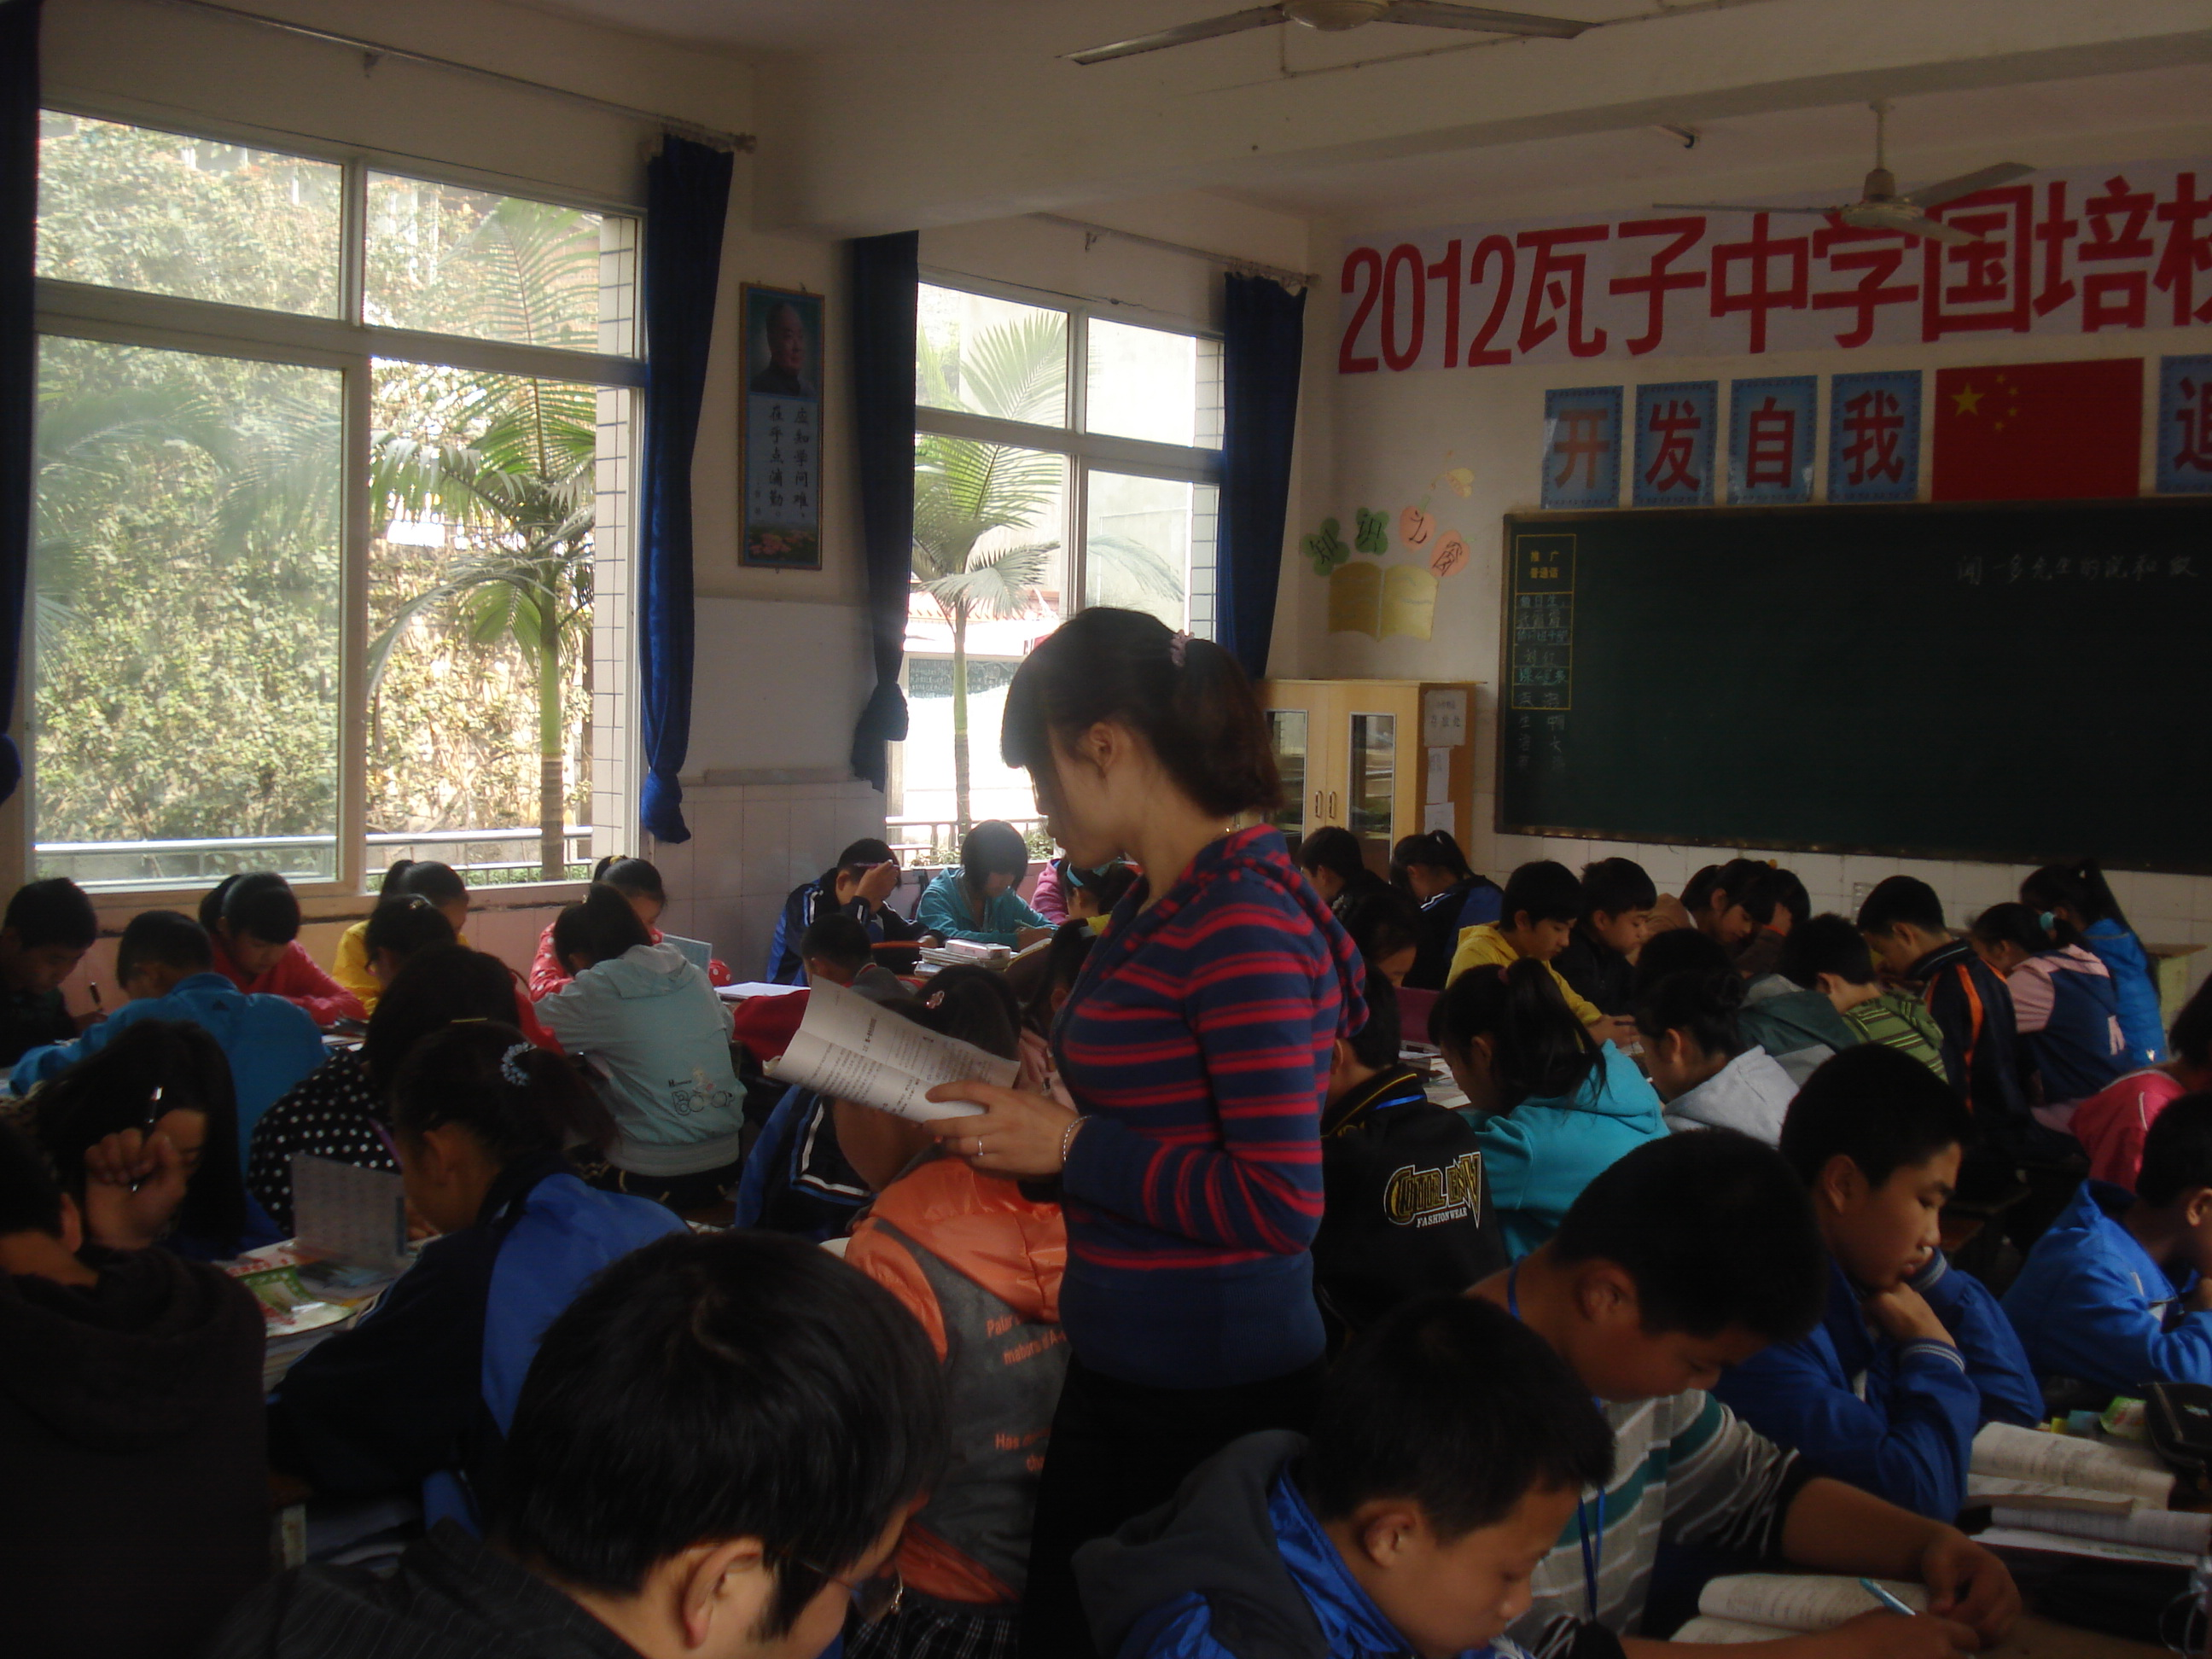
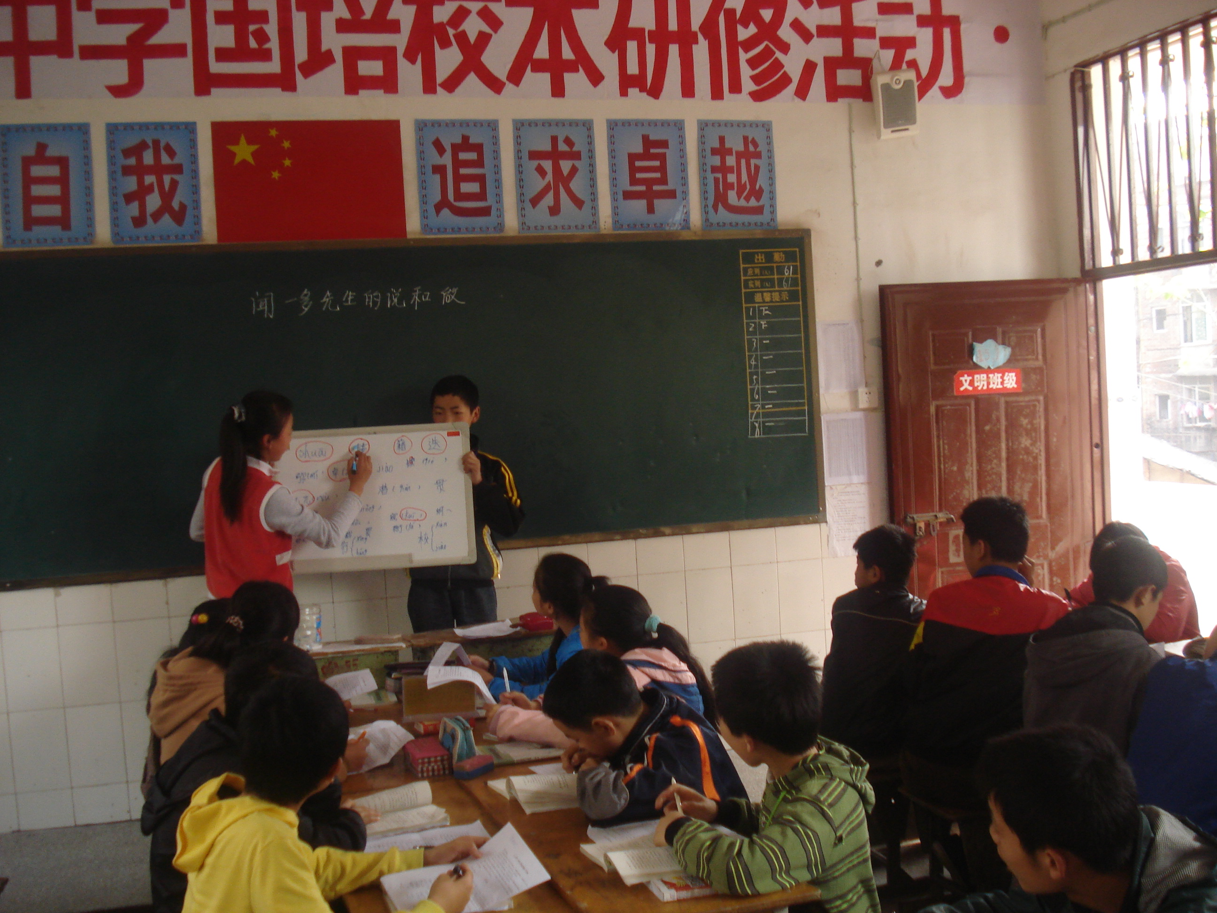
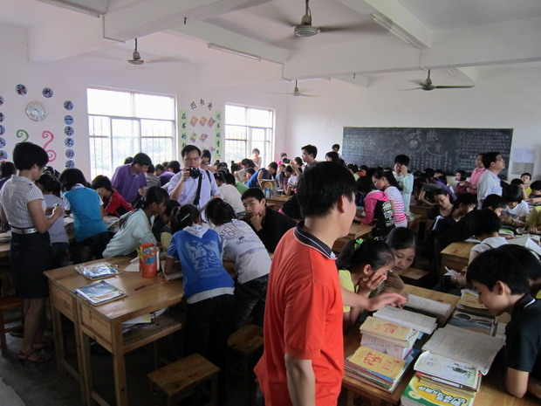
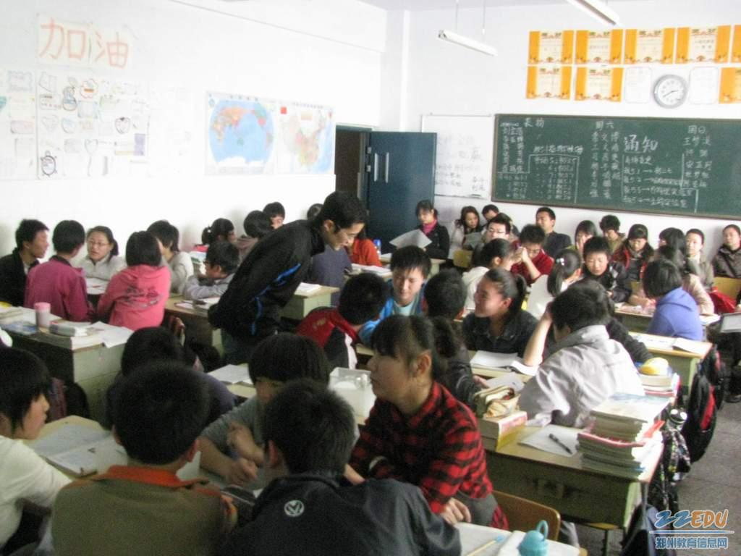
指导辅导
1.自主深度学习
学与思
相结合
2.合作参与式学习
（组内，组间）

Slide 29
（二）注重生活对接
教师在引导学生进行情感内化时，需要做出对应设计和组织，让学生结合自身生活感知体验展开深度思考，促进阅读认知的顺利内化。不同的课文有不同的成文背景，作者情感阐释也有其独特性，教师在引导学生进行深入思考时，要充分对接学生的生活认知，以提升学生的阅读品质和效率。
Notes:
自我修炼与自我管理

Slide 30
例如，七年级上册第四单元自读课文《走一步，再走一步》有个旁批：爸爸出现了，他会怎样帮助“我”脱险呢？自然的就会引领我们的学生思索，
接下来事情会有怎样的转机。学生阅读就有了明确的指向性，还能够调动起学生对生活的体验与积累，让学生带着一份心情、一份兴致去体味语言。我们
不但培养了学生的创造性思维，同时也把语文融入生活，提高了阅读的兴趣。

Slide 31
自读课文需要方法支持，教师应给学生传授一些阅读鉴赏的方法和技巧，组织学生进行互动思辨活动，通过自读、自赏、自度，层层深入，扩大其阅读视野，促进其高阶思维的成长。教师要针对学生的学习实际进行教学设计，让学生自主展开阅读思考，并结合自己的生活体验进行知识内化，最终在深度阅读思考中形成核心能力。

Slide 32
感谢工作室各位老师的倾听！
请各位同仁多提宝贵意见！

